Slide 1
Гироскопы МЭМС
Министерство образования и науки Российской Федерации
Федеральное государственное бюджетное образовательное учреждение высшего образования
«ПЕТРОЗАВОДСКИЙ ГОСУДАРСТВЕННЫЙ УНИВЕРСИТЕТ»
Кафедра физики твердого тела
Выполнил: Студент 4 курса
Физико-технического института
Группы 21414 направления
«Электроника и наноэлектроника»
Ефременко Олег Владимирович
Проверил: преподаватель
канд. физ-мат. наук, доцент КФТТ
Гуртов Валерий Алексеевич
Петрозаводск 2019

Slide 2
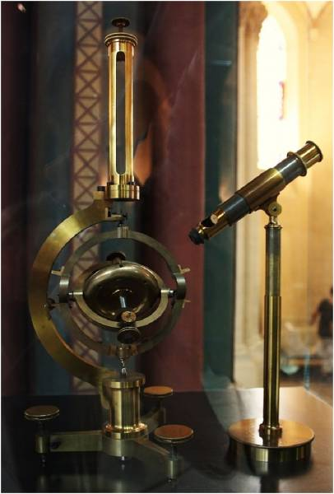
Что такое гироскоп?
Гироскоп - это устройство, способное реагировать на изменение углов ориентации тела, на котором оно установлено, относительно инерциальной системы отсчета.
2

Slide 3
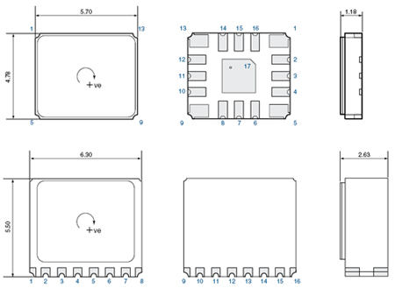
Одноосевой МЭМС-датчик угловой скорости (гироскоп) с вибрирующим кремниевым кольцом
Данный кремниевый цифровой гироскоп разработан с учетом требований к низкой стоимости изделия и экономичному энергопотреблению для систем навигации и наведения нового поколения. Он способен измерять угловую скорость до ± 1,0 рад/с и имеет два режима вывода: аналоговый сигнал напряжения, линейно-пропорциональный угловой скорости, и цифровой по протоколу SPI®.
3

Slide 4
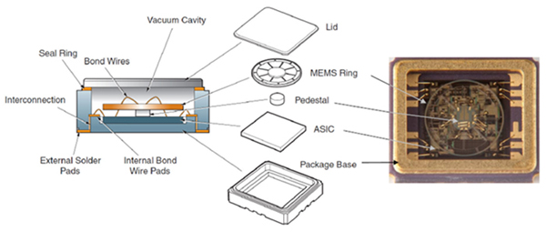
Как правило, подобные гироскопы выпускаются в герметичных керамических LCC корпусах которые можно устанавливать на системные платы. Датчик состоит из пяти основных компонентов: - кремниевый кольцевой МЭМС-сенсор (MEMS-ring), - основание из кремния (Pedestal), - интегральная микросхема гироскопа (ASIC), - корпус (Package Base), - крышка (Lid).
4

Slide 5
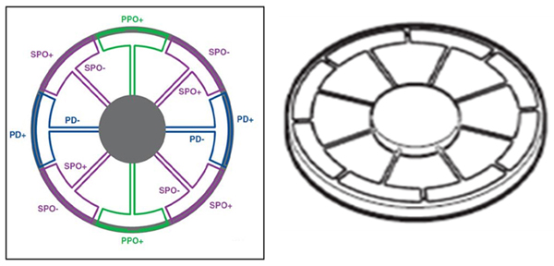
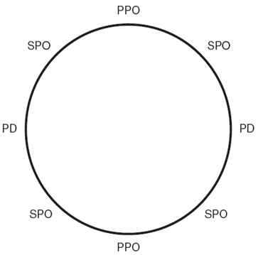
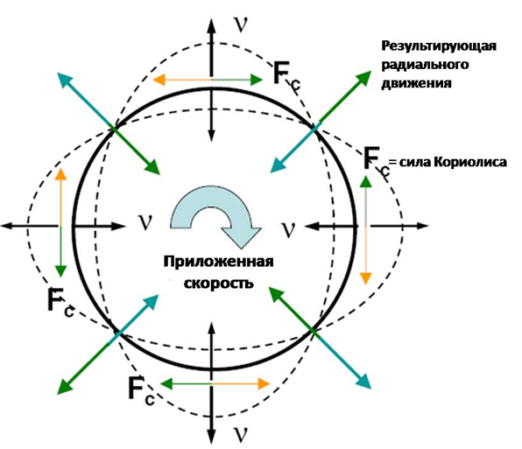
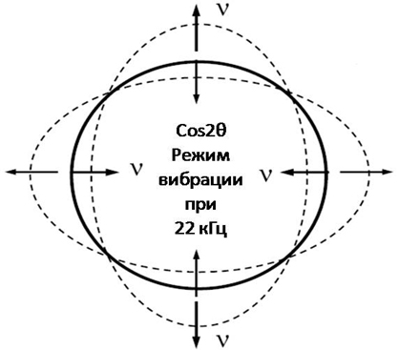
5

Slide 6
6

Slide 7
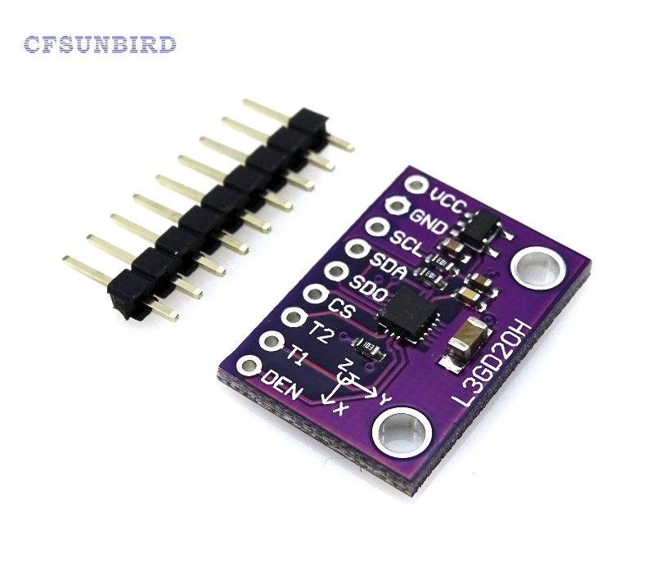
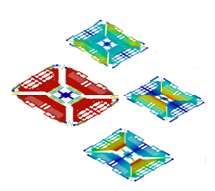
Гироскоп L3GD20
7

Slide 8
Гироскоп L3G3250A
3-Осевой Аналоговый Гироскоп
Иммунитет к аналоговому шуму и вибрациям
2 шкалы измерения: ±625°/с и ±2500°/с
Power down и Sleep режимы
Функция самотестирования
Заводская калибровка
Высокая чувствительность: 2 мВ/°/с при 625°/с
Встроенный фильтр нижних частот
Высокая температурная стабильность (0.08°/с/°C)
Высокое шоковое состояние: 10000g в течении 0.1 мс
Температурный диапазон от -40 до 85°C
Напряжение питания: 2.4 - 3.6В
Потребление: 6.3 мA в Normal, 2 мA в Sleep и 5 мкA в Power Down режимах
Корпус: 3.5 x 3 x 1 LGA
8

Slide 9
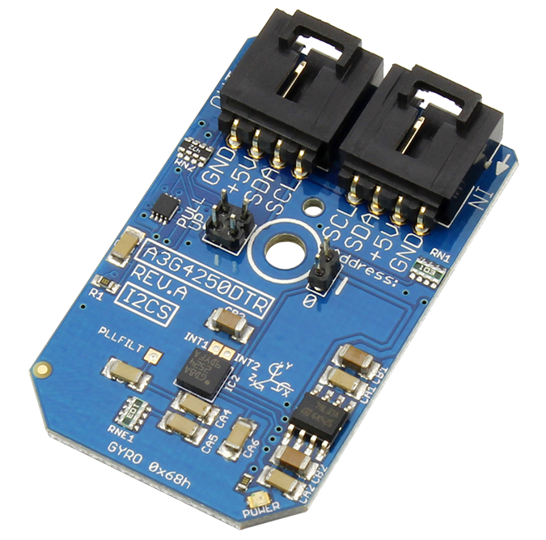
A3G4250D: 3-осевой гироскоп для автомобильного рынка
A3G4250D-Automotive – 3 axes – Gyroscope –
4x4 LGA 16L– ±245dps full scale – Digital Output
Совместим по выводам с L3G4200D
Низкое потребление
Низкий шум и высокая стабильность по температуре
Области применения: трекинг-системы, автотрекеры, навигация, определение угла наклона
AEC-Q100
9

Slide 10
Литература:
http://www.i-kiss.ru/rubrika/giroskopy
http://www.i-kiss.ru/w/6/c/6ce2b2abbac6305837adbee0de705860.jpg
http://volamar.ru/subject/03kolibri/view_post.php?cat=1&id=7
https://www.compel.ru/wordpress/wp-content/uploads/2012/10/MEMS-ot-ST.pdf
https://media.ncd.io/sites/2/20170721152157/A3G4250DTR_I2CS.png
https://habr.com/ru/post/139110/

